Slide 1
Структурное подразделение детский сад «Ягодка» государственного бюджетного общеобразовательного учреждения Самарской области средней общеобразовательной школы № 11 города Кинеля городского округа Кинель Самарской области
“Спортивно-массовые мероприятия, как эффективная форма патриотического воспитания дошкольников”
Касамгалиева Наталья Владимировна,
инструктор по ФК.

Slide 2
В настоящее время существует важная проблема формирования нравственно-патриотических чувств у детей. В связи с этим в детских садах активно ведется работа по воспитанию будущего поколения в духе патриотизма, что включает в себя любовь и преданность к своей стране, её истории, родному городу, семье, а также уважение к обычаям и традициям других народов.
Цель: формирование у воспитанников патриотического сознания, гражданской ответственности, любви и уважения к своей стране.
Задачи: воспитание подрастающего поколения как знающего и уважающего историю и культуру своей семьи, большой и малой Родины, улучшение качества родительских компетенций и социально-коммуникативных навыков.

Slide 3
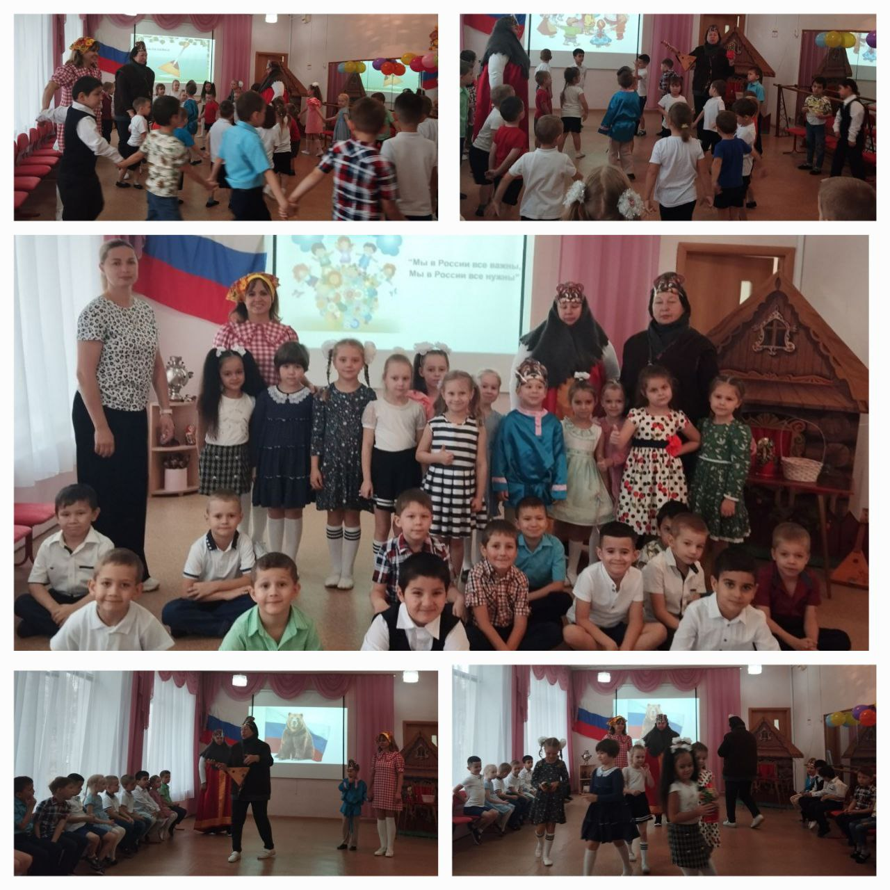
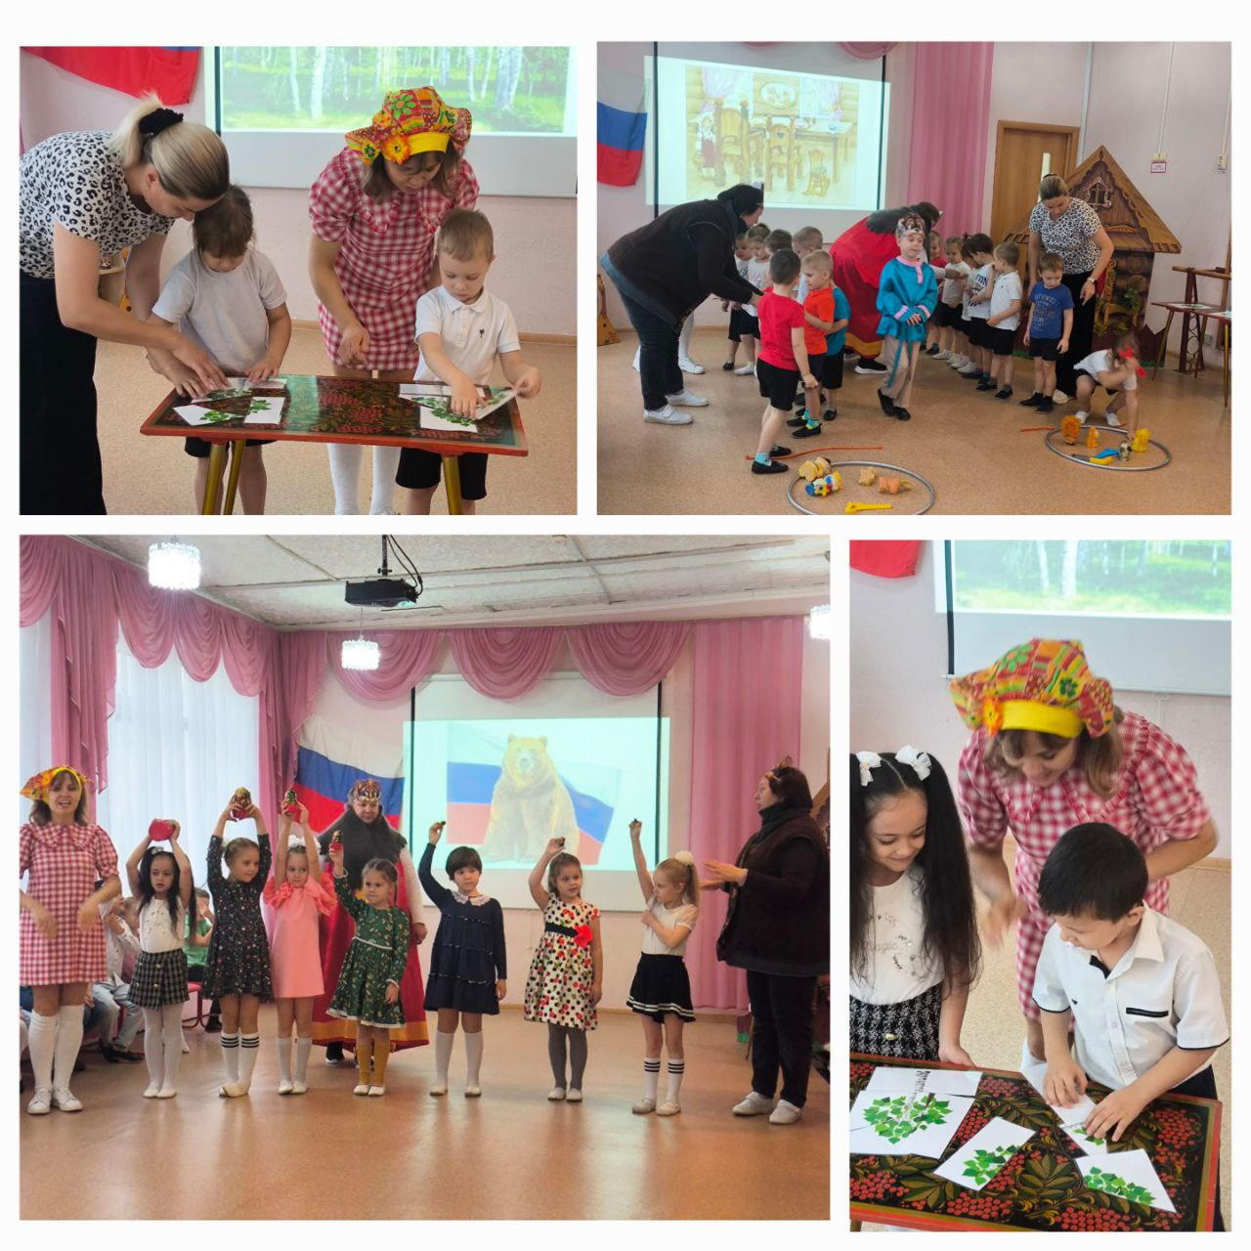
4 ноября - День народного единства

Slide 4
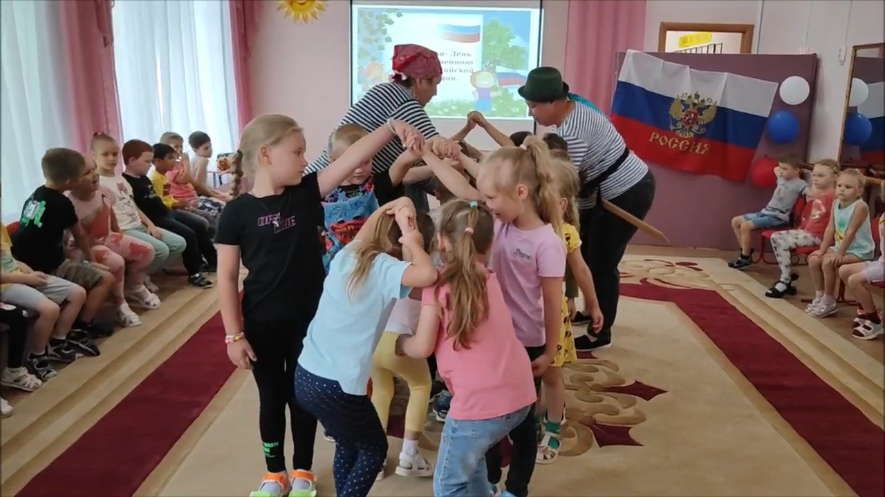
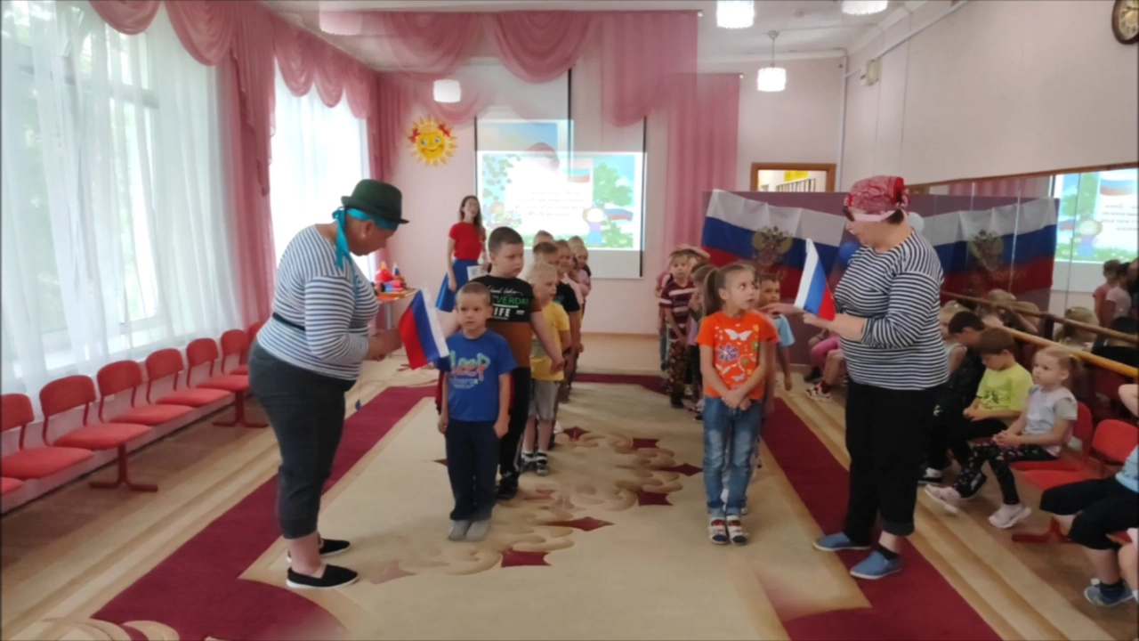
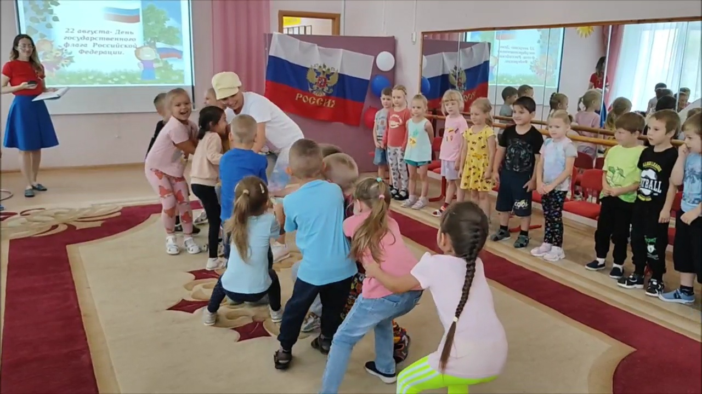
22 августа - День Государственного флага Российской Федерации

Slide 5
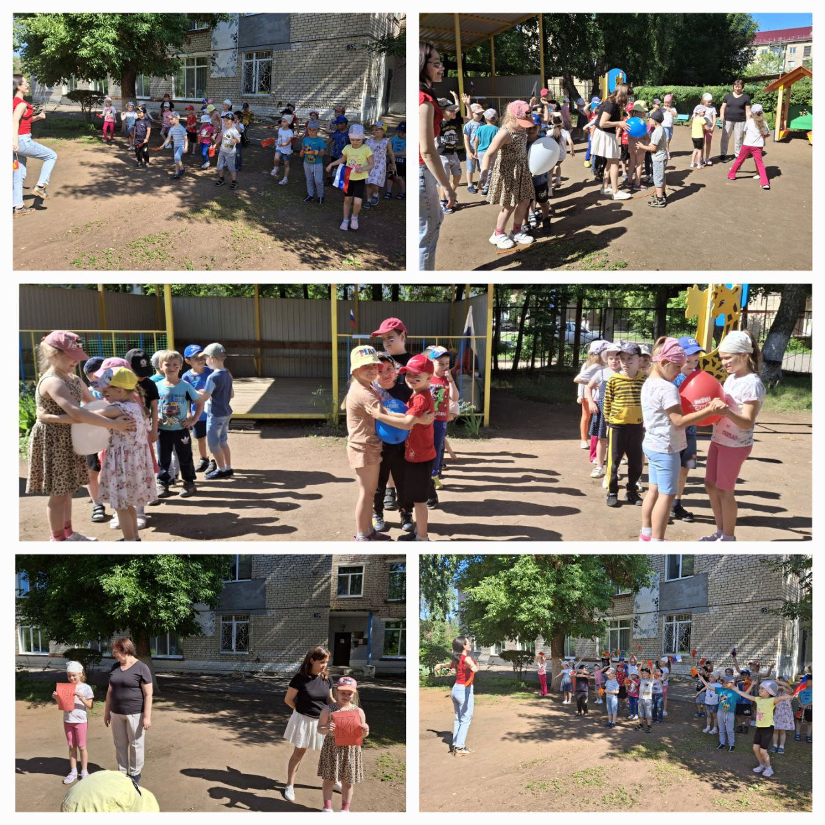
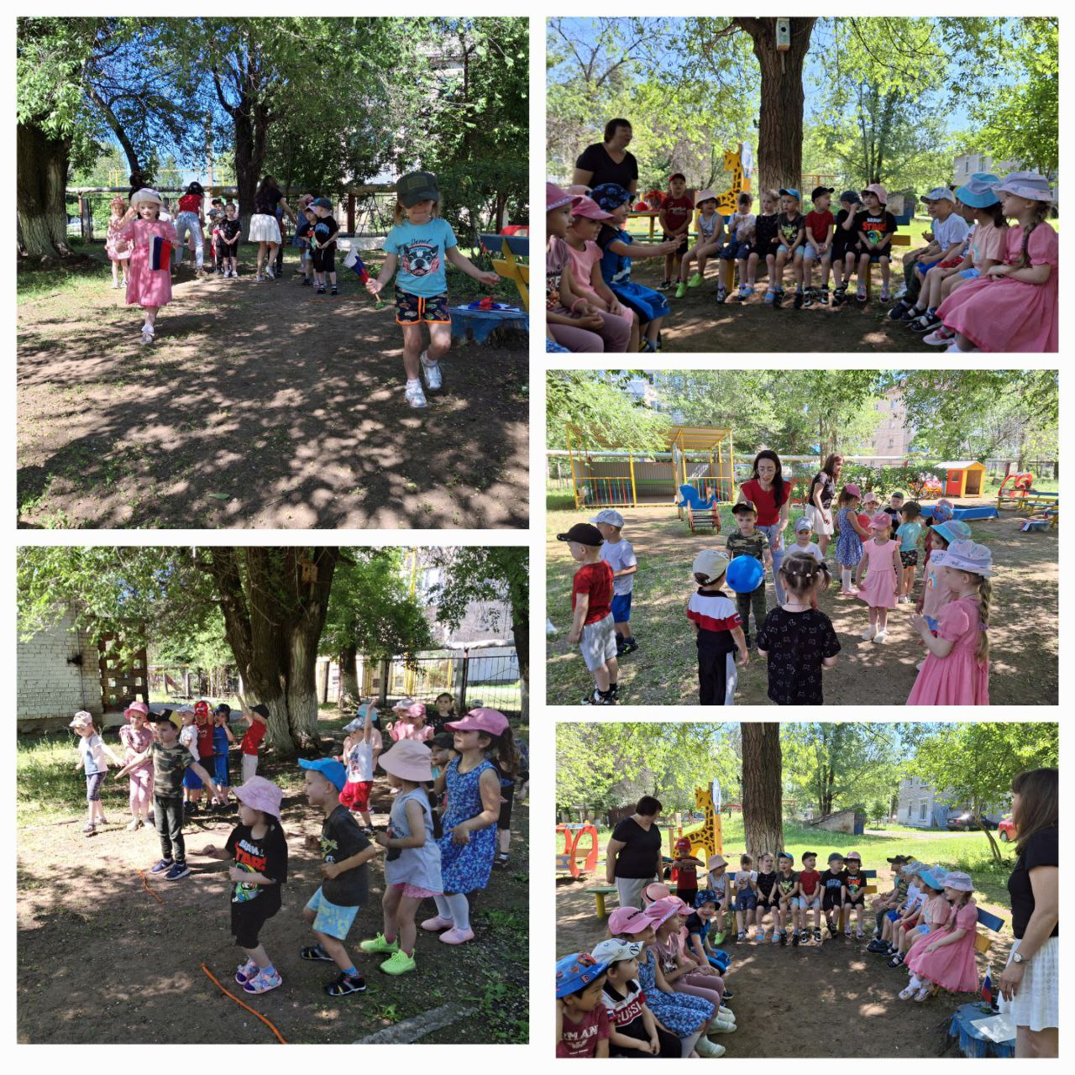
“День независимости России”

Slide 6
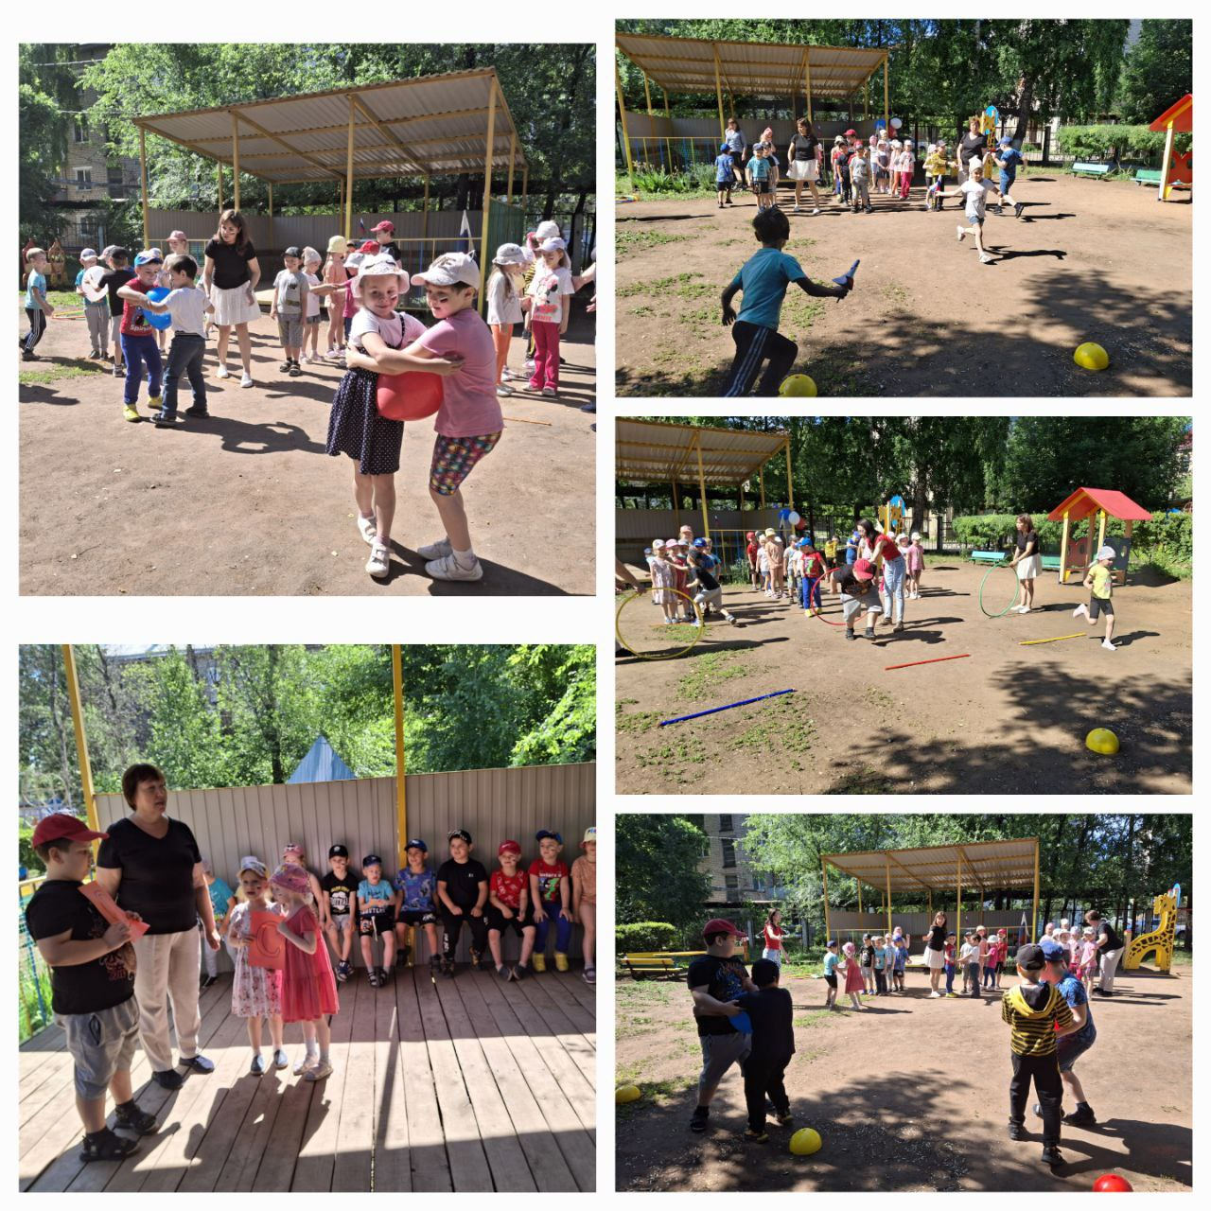
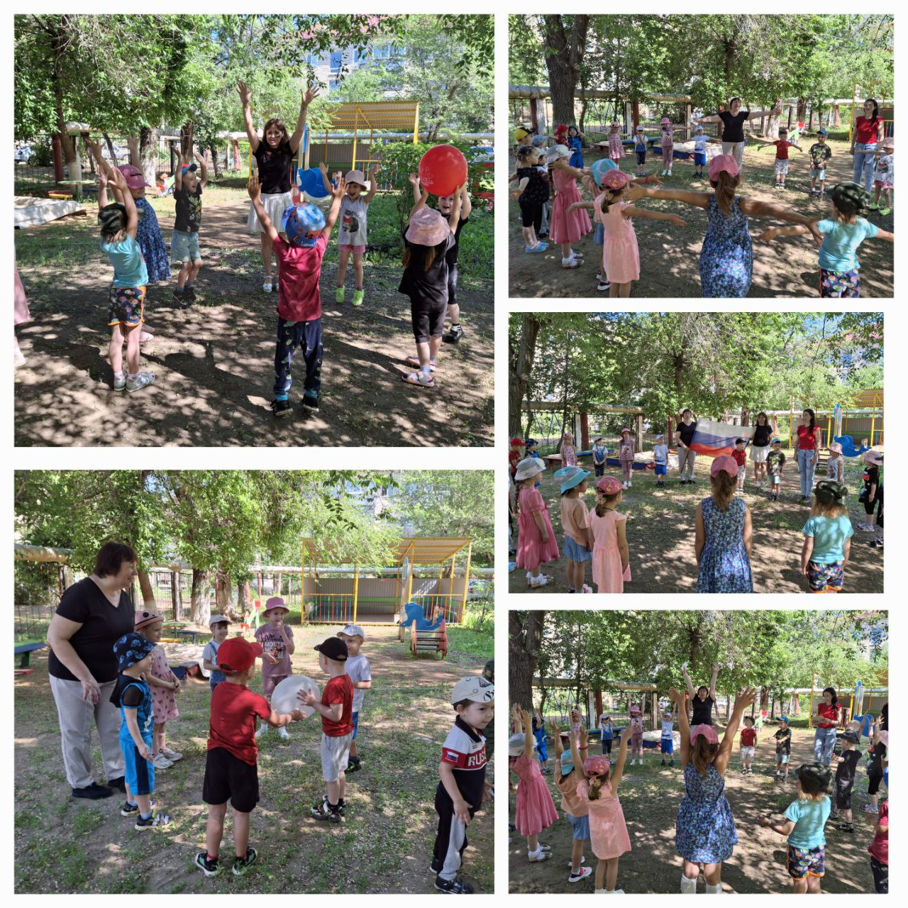

Slide 7
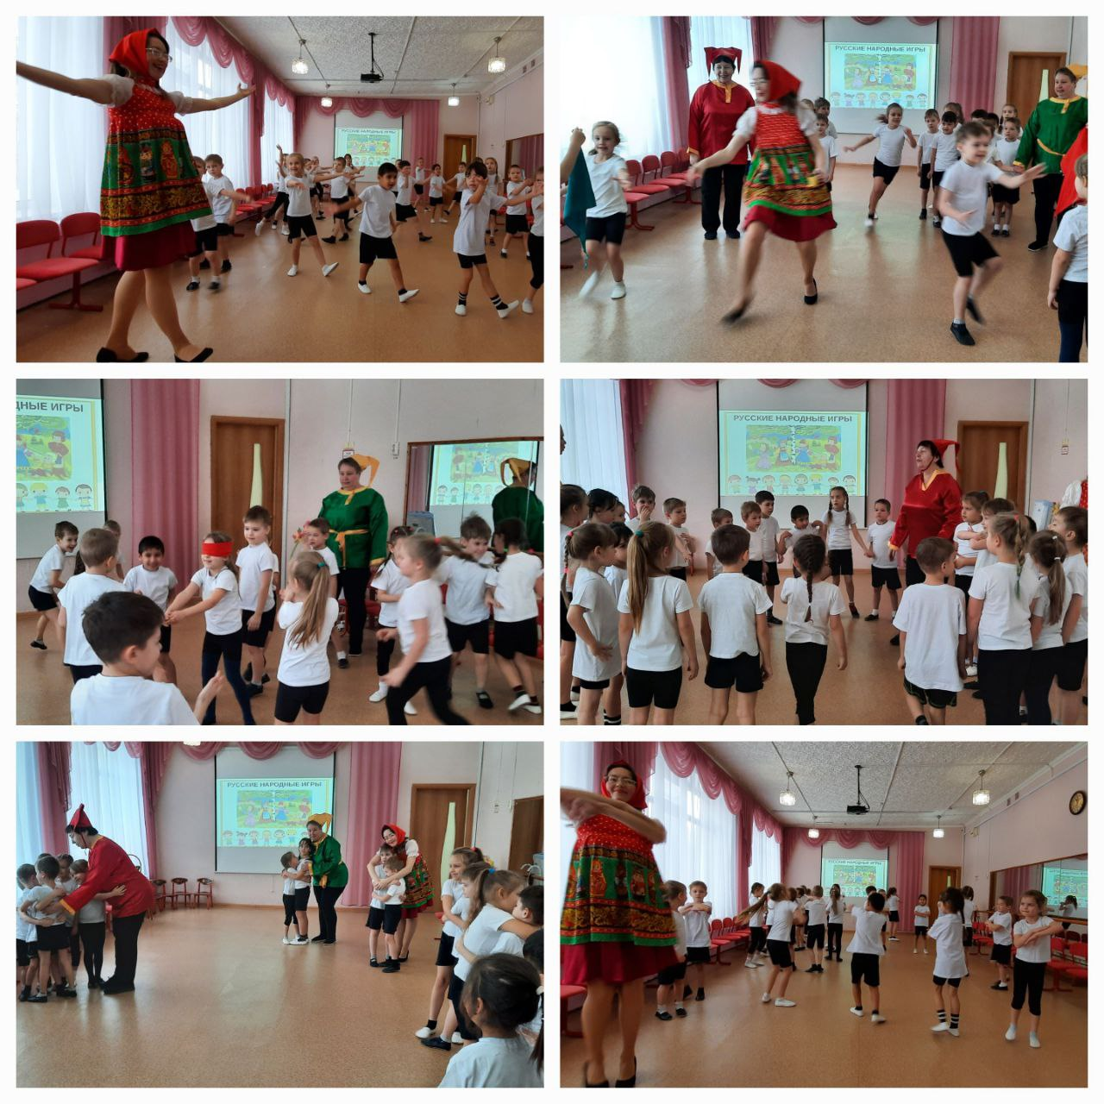
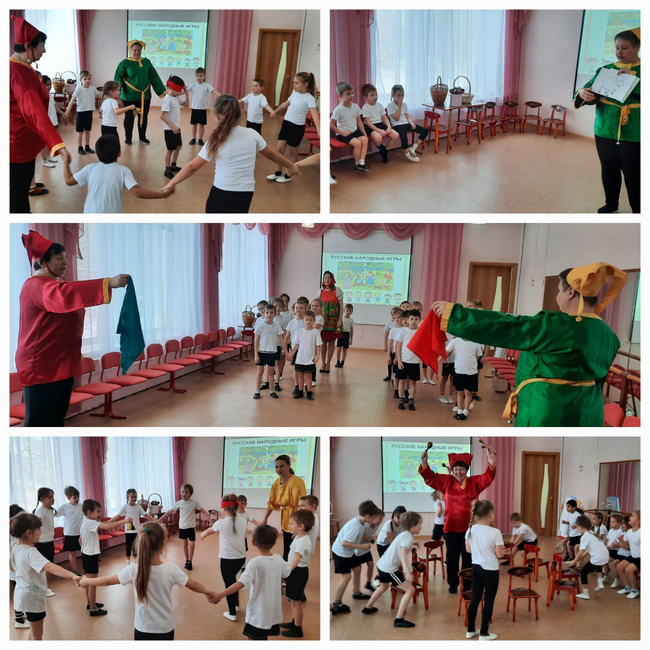
Русские народные игры

Slide 8
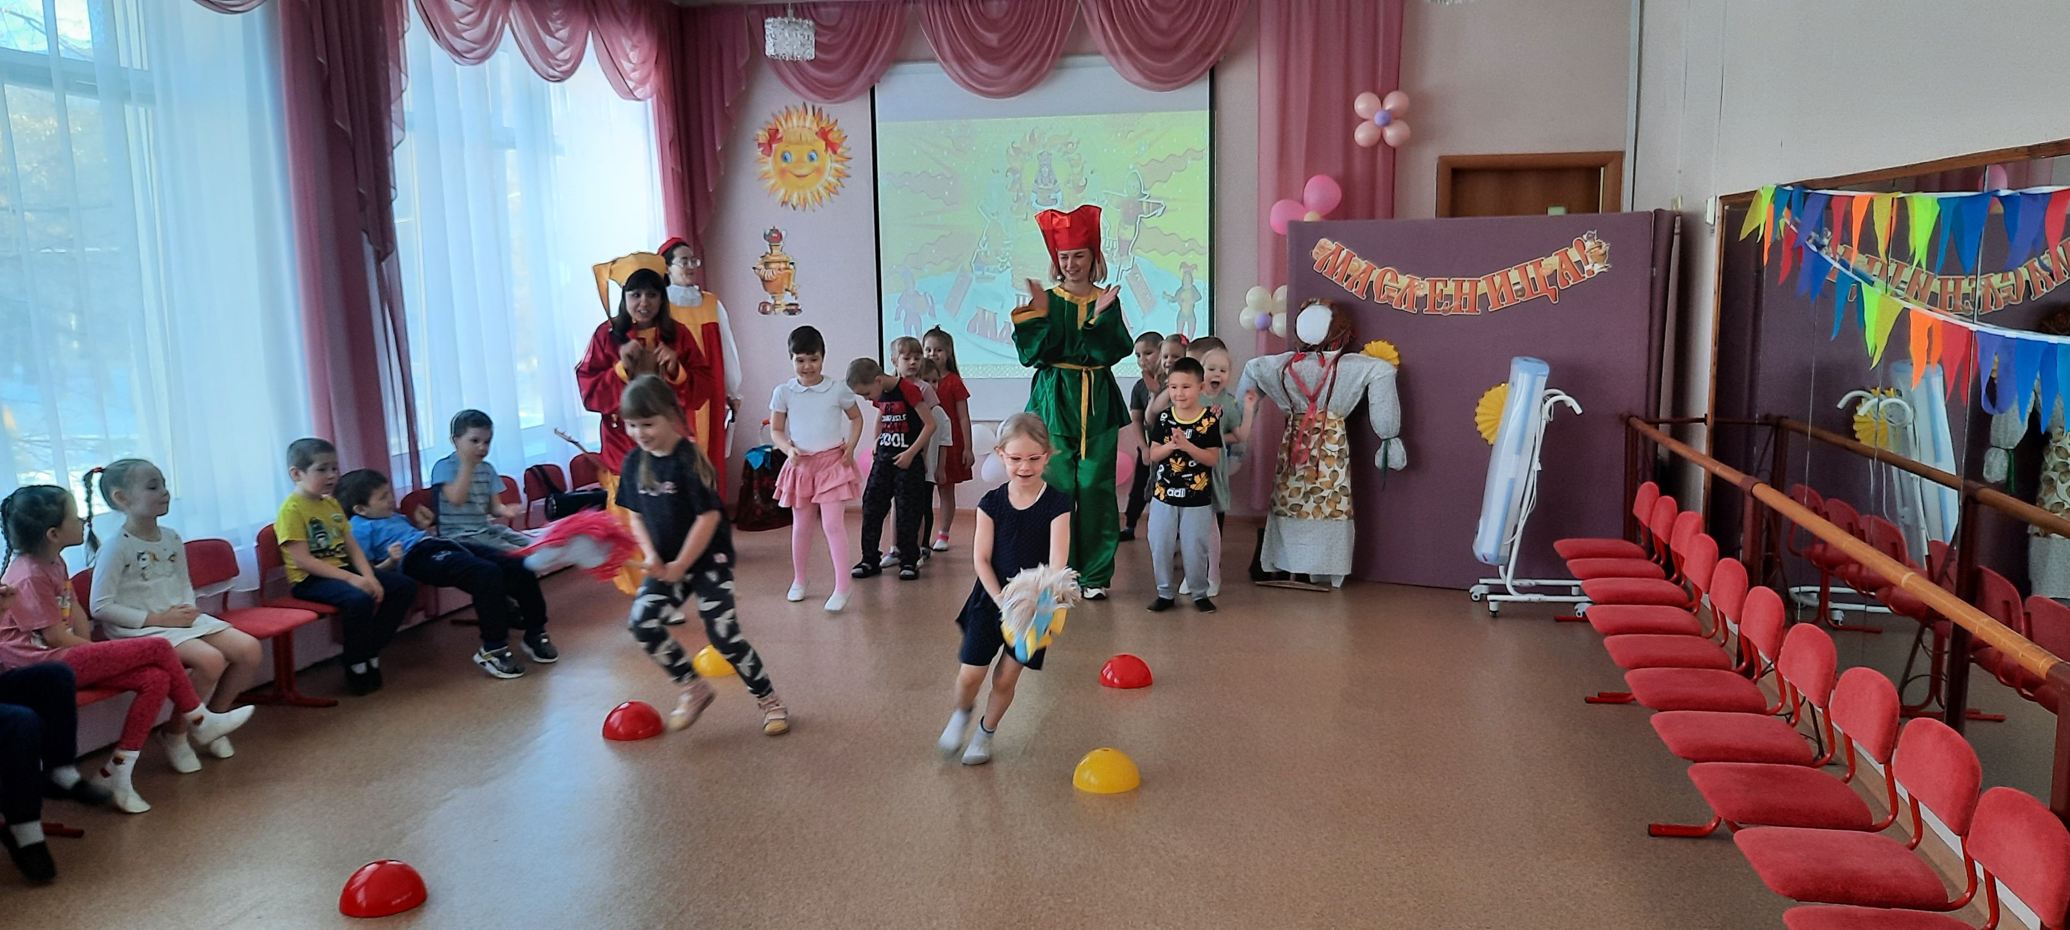
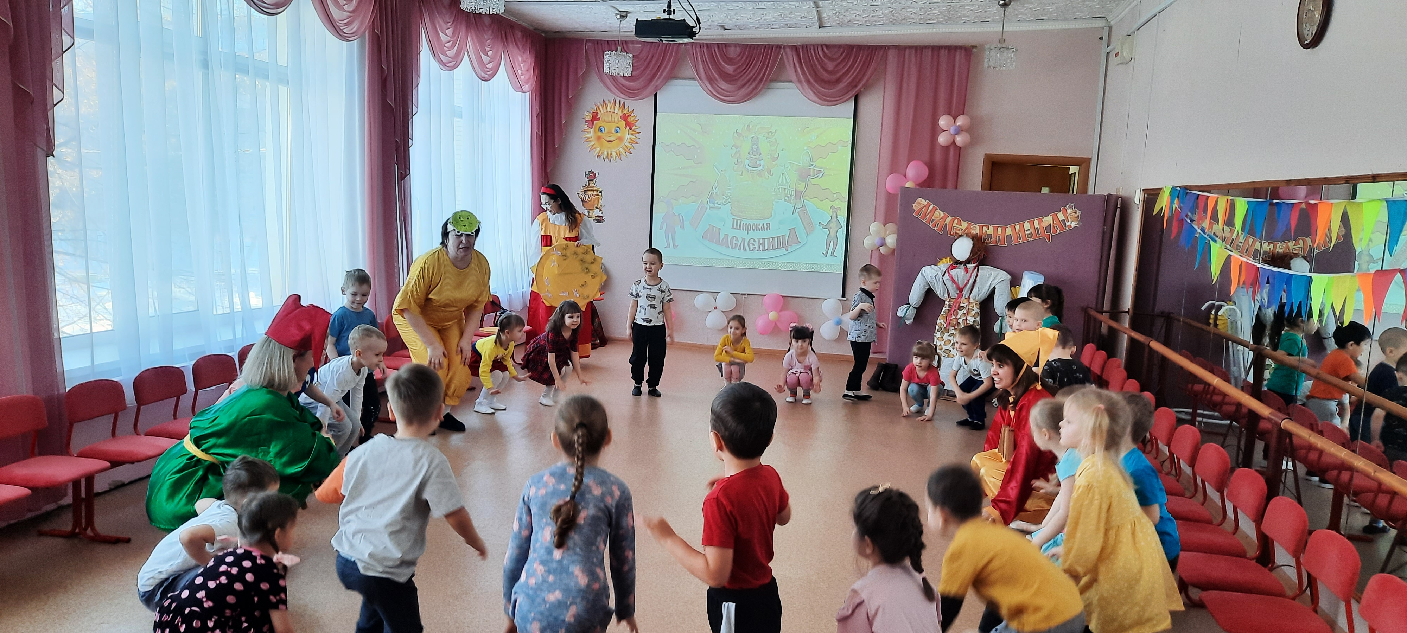

Slide 9
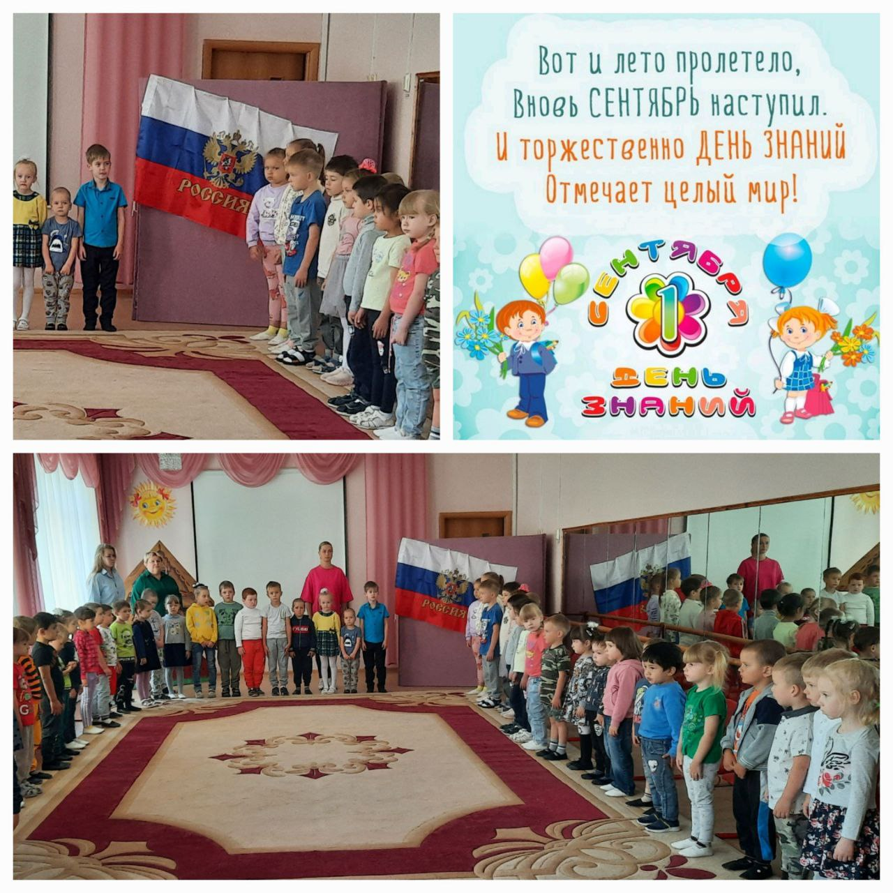
Гимн Российской федерации

Slide 10
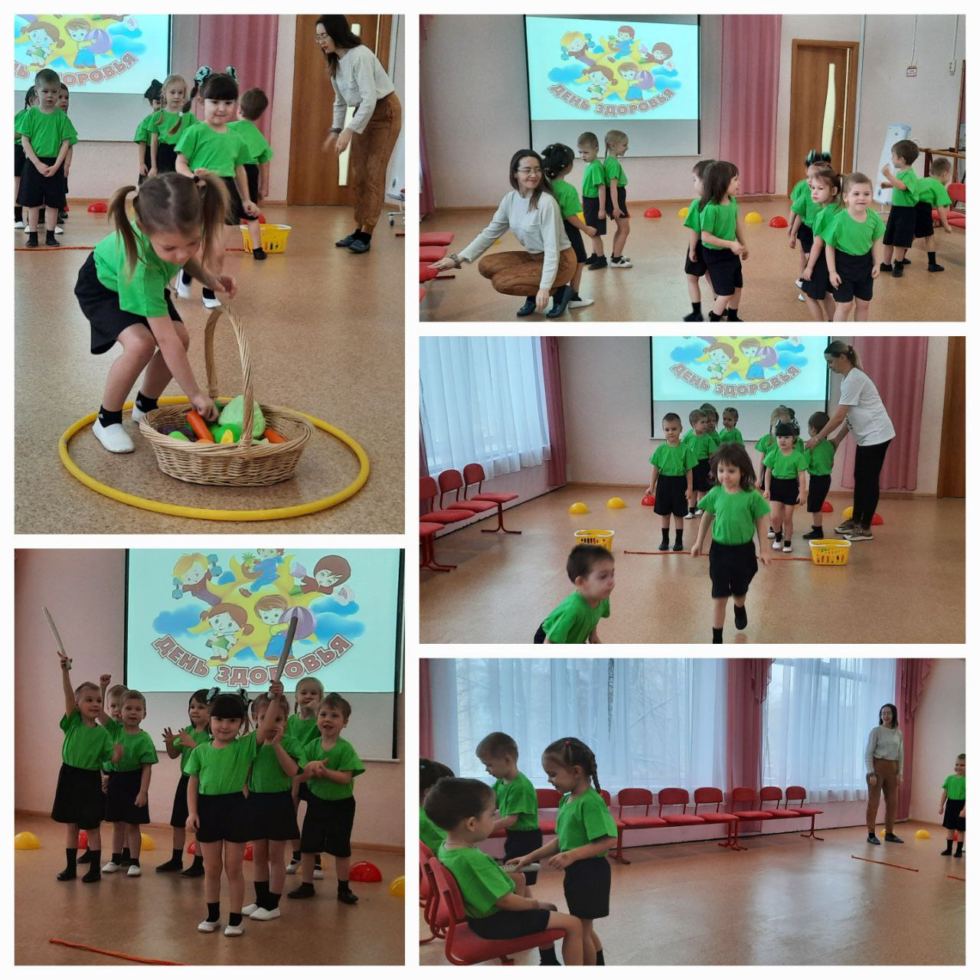
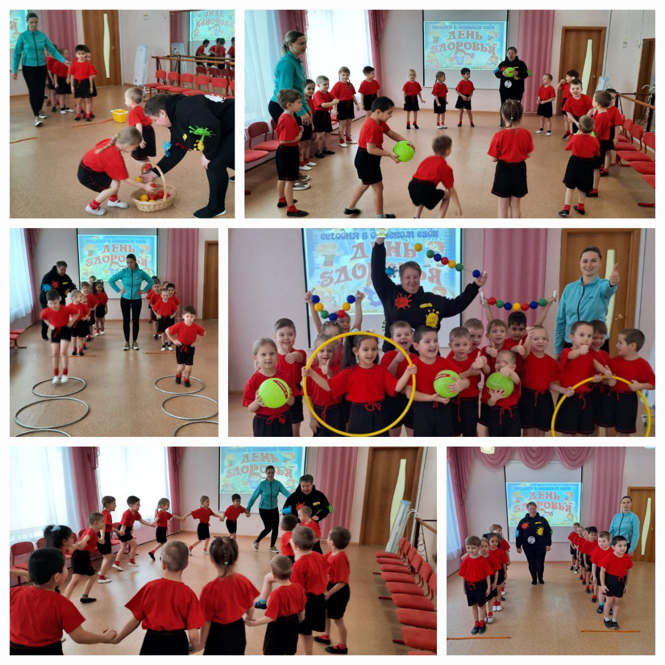
“День здоровья”

Slide 11
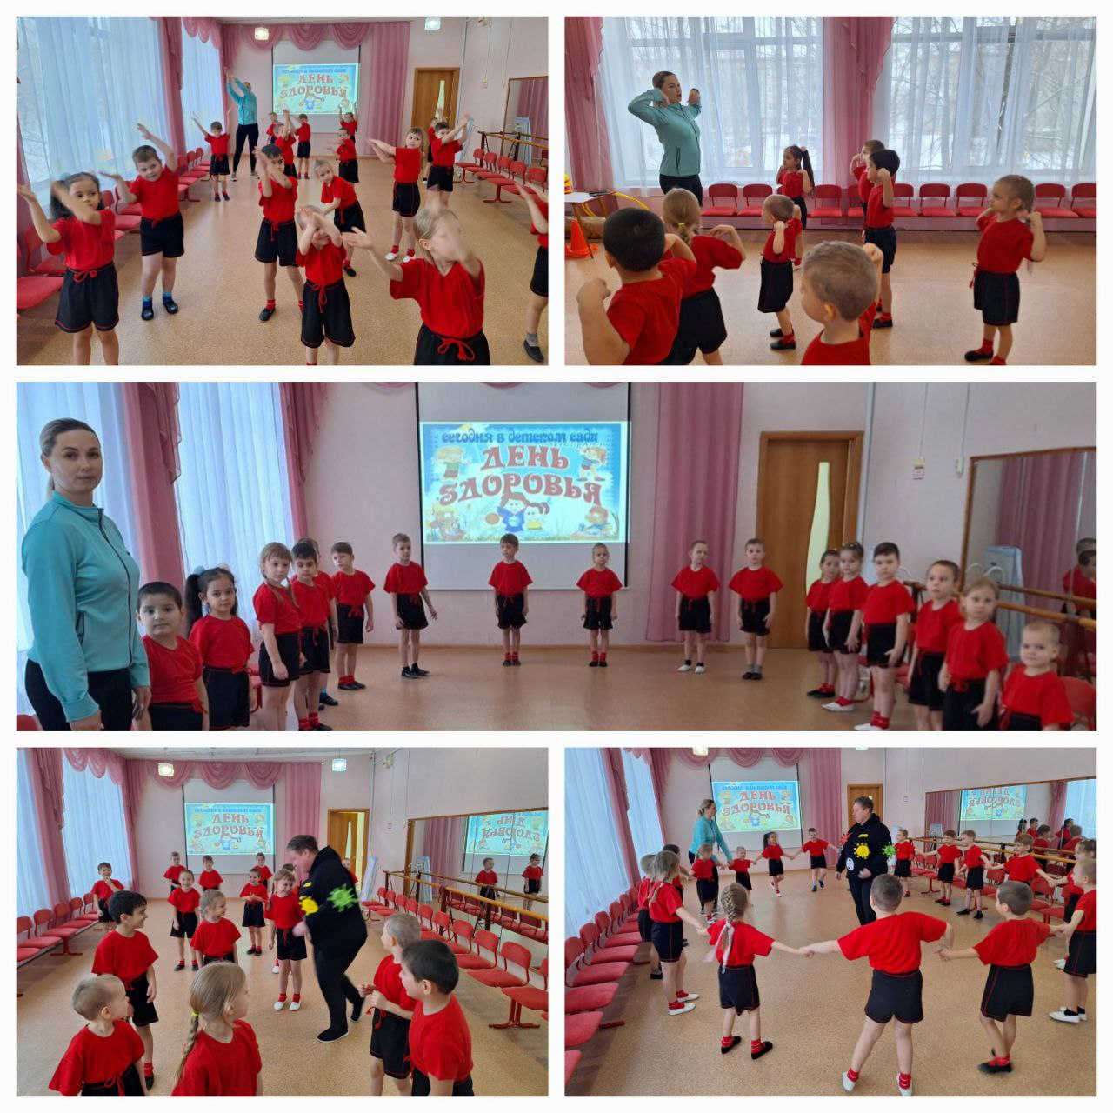
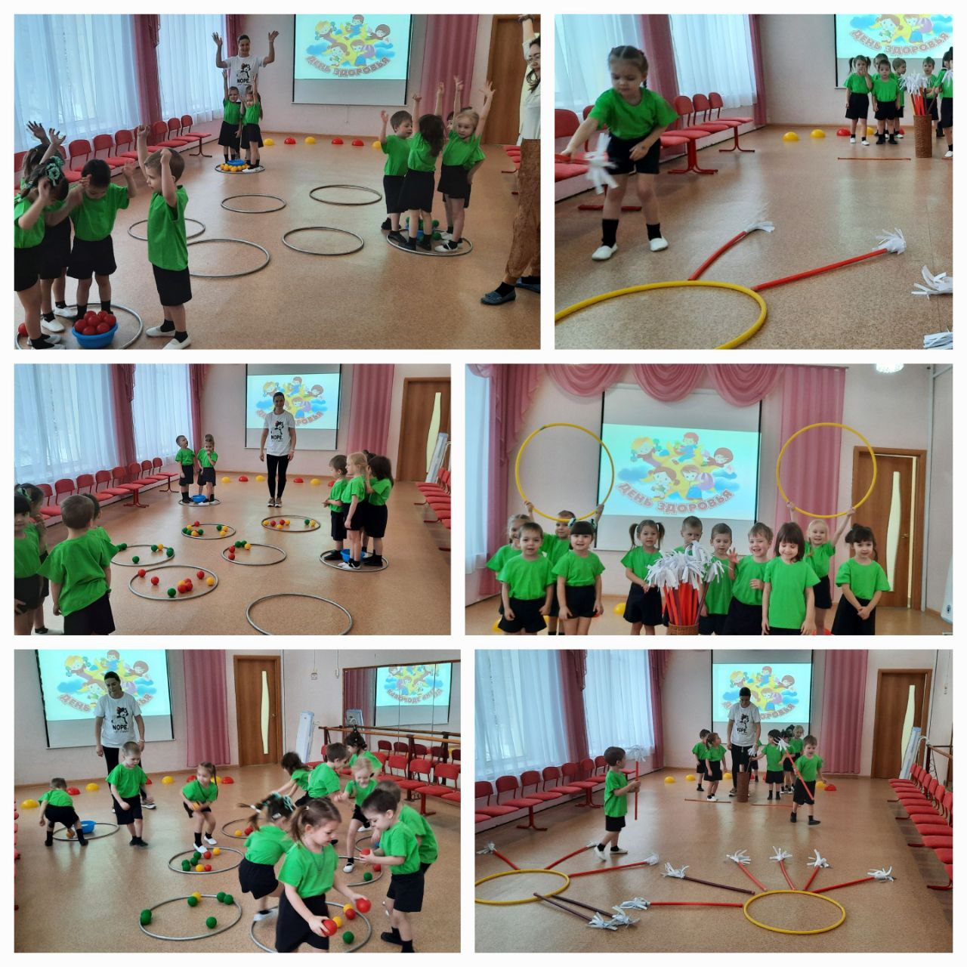

Slide 12
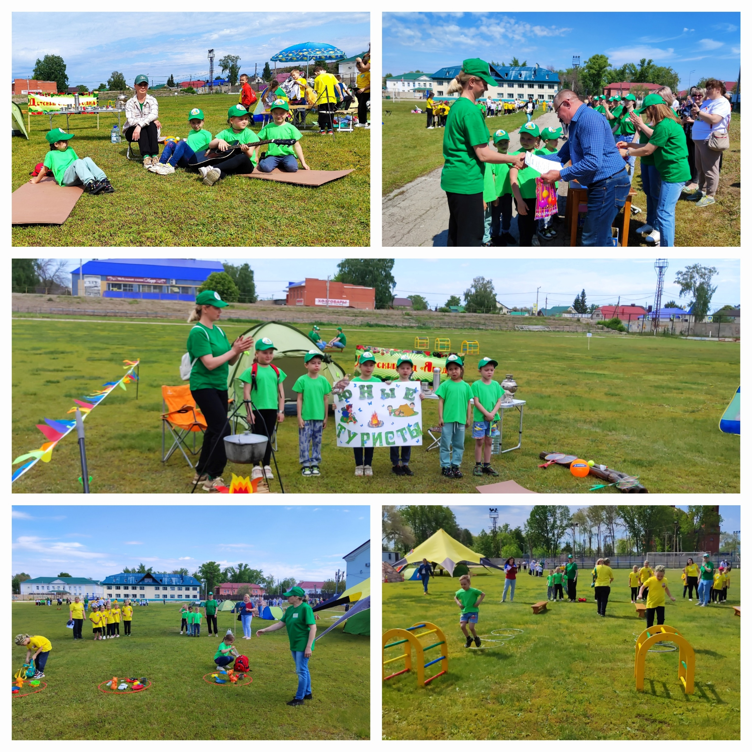
Туристический слет среди дошкольников “Весёлый рюкзачок”

Slide 13
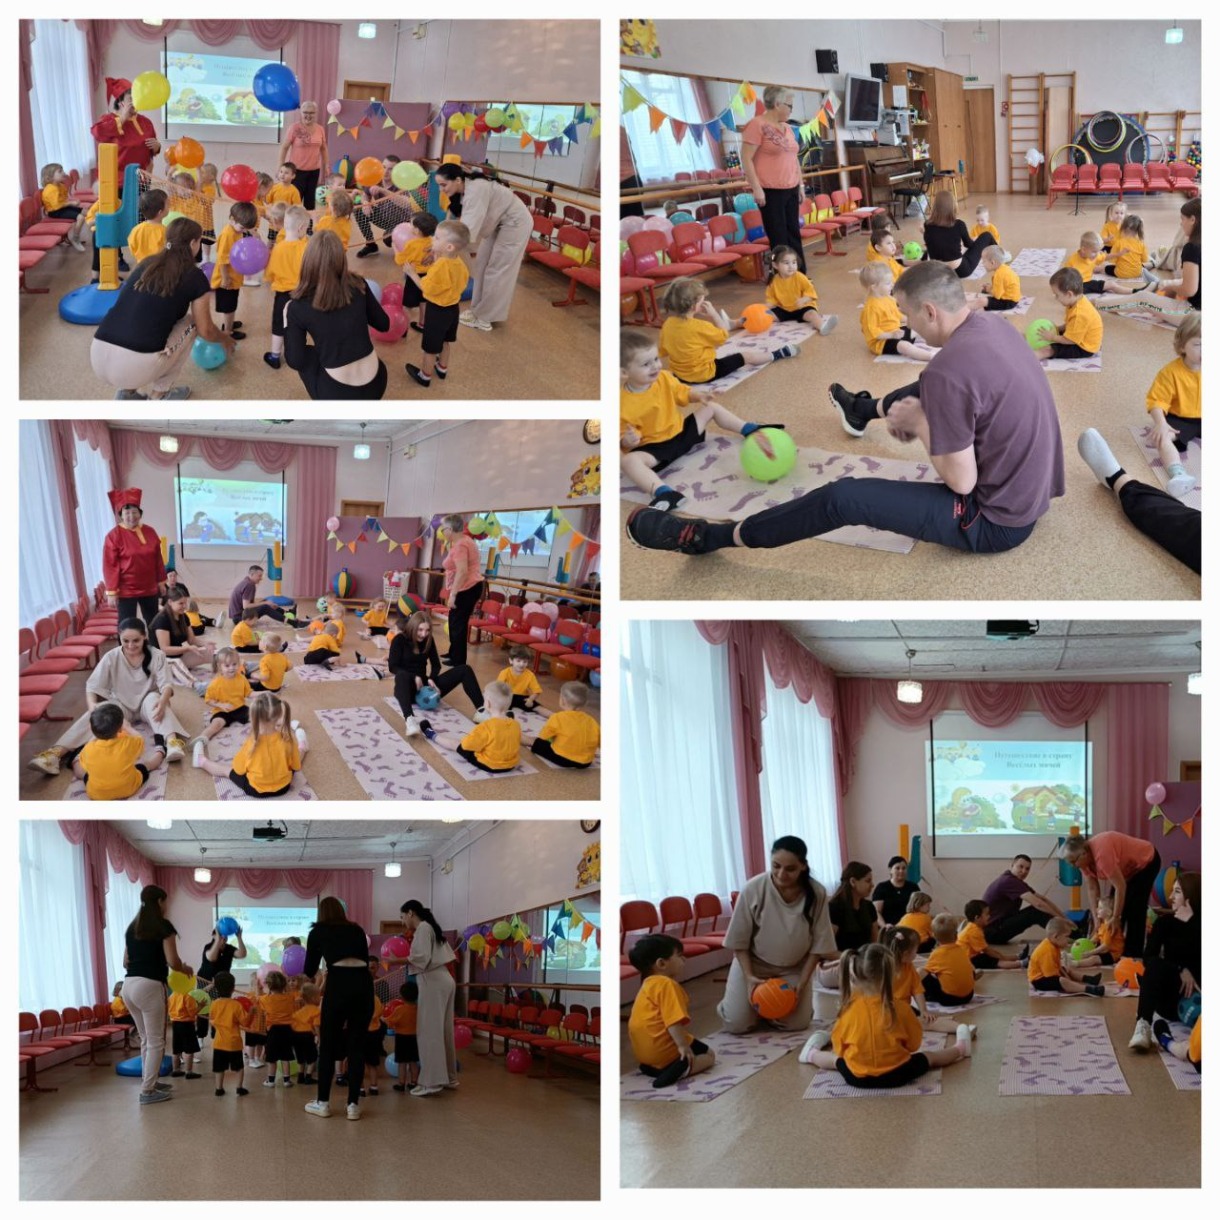
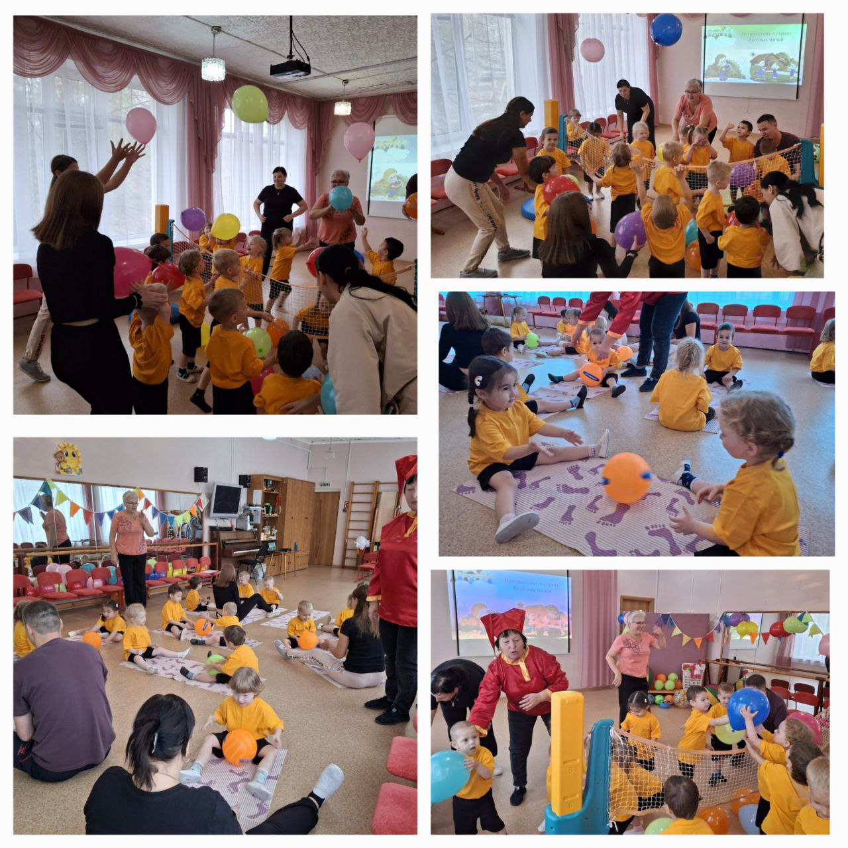
Физкультурные праздники и развлечения совместно с родителями
“В стране весёлых мячей”

Slide 14
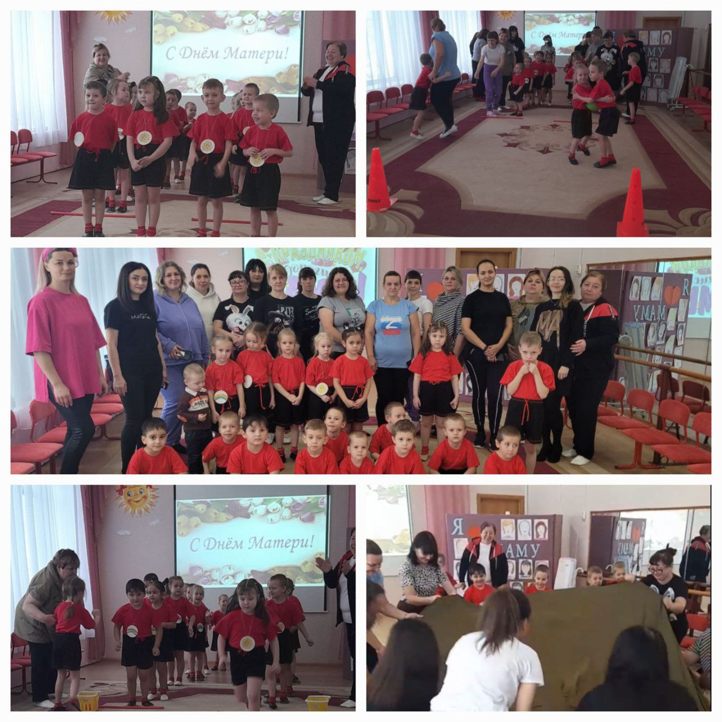
“Моя мама самая , самая” физкультурный праздник на день Матери

Slide 15
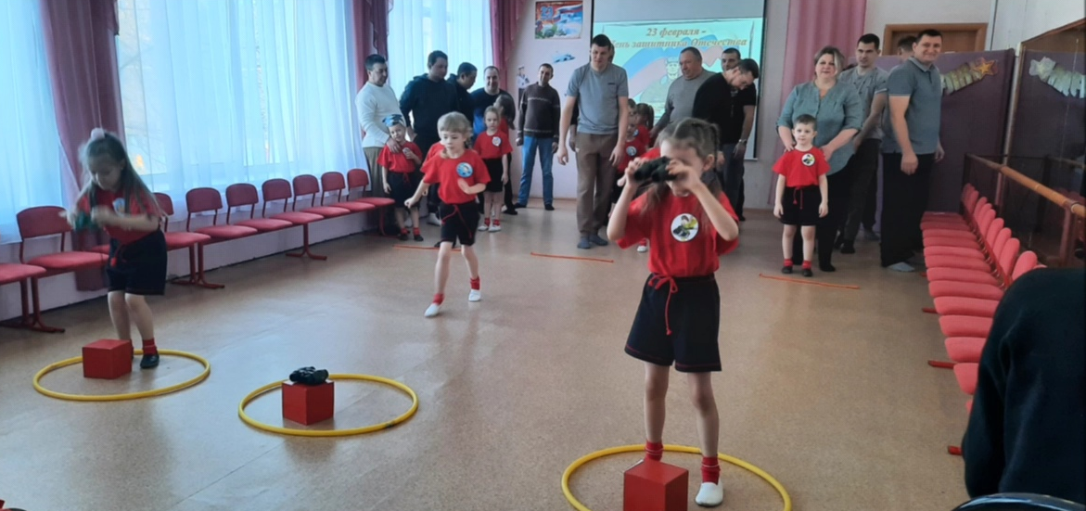
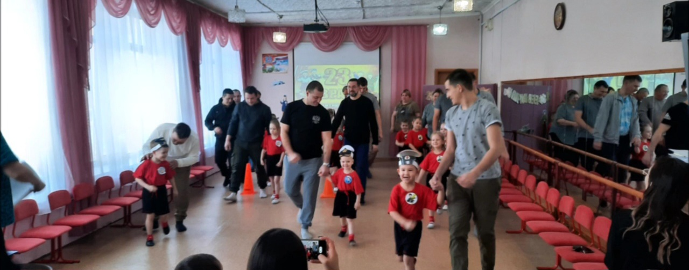
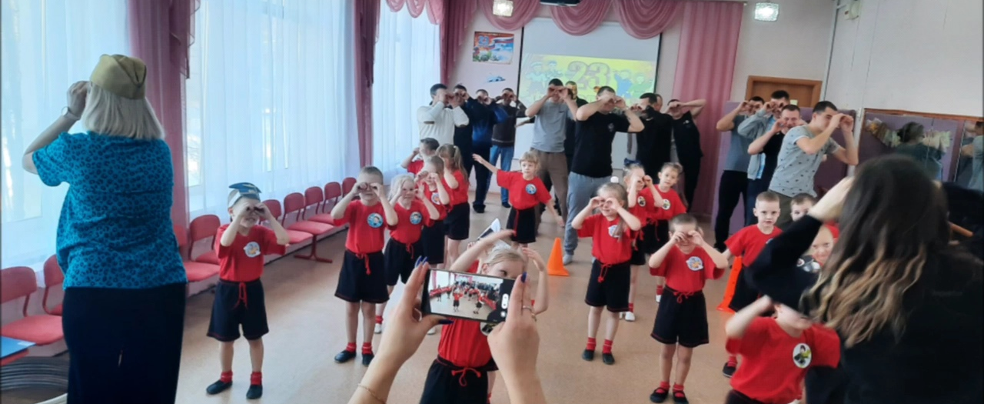
“Вместе с папой одна команда”, квест игра посвященная 23 февраля

Slide 16
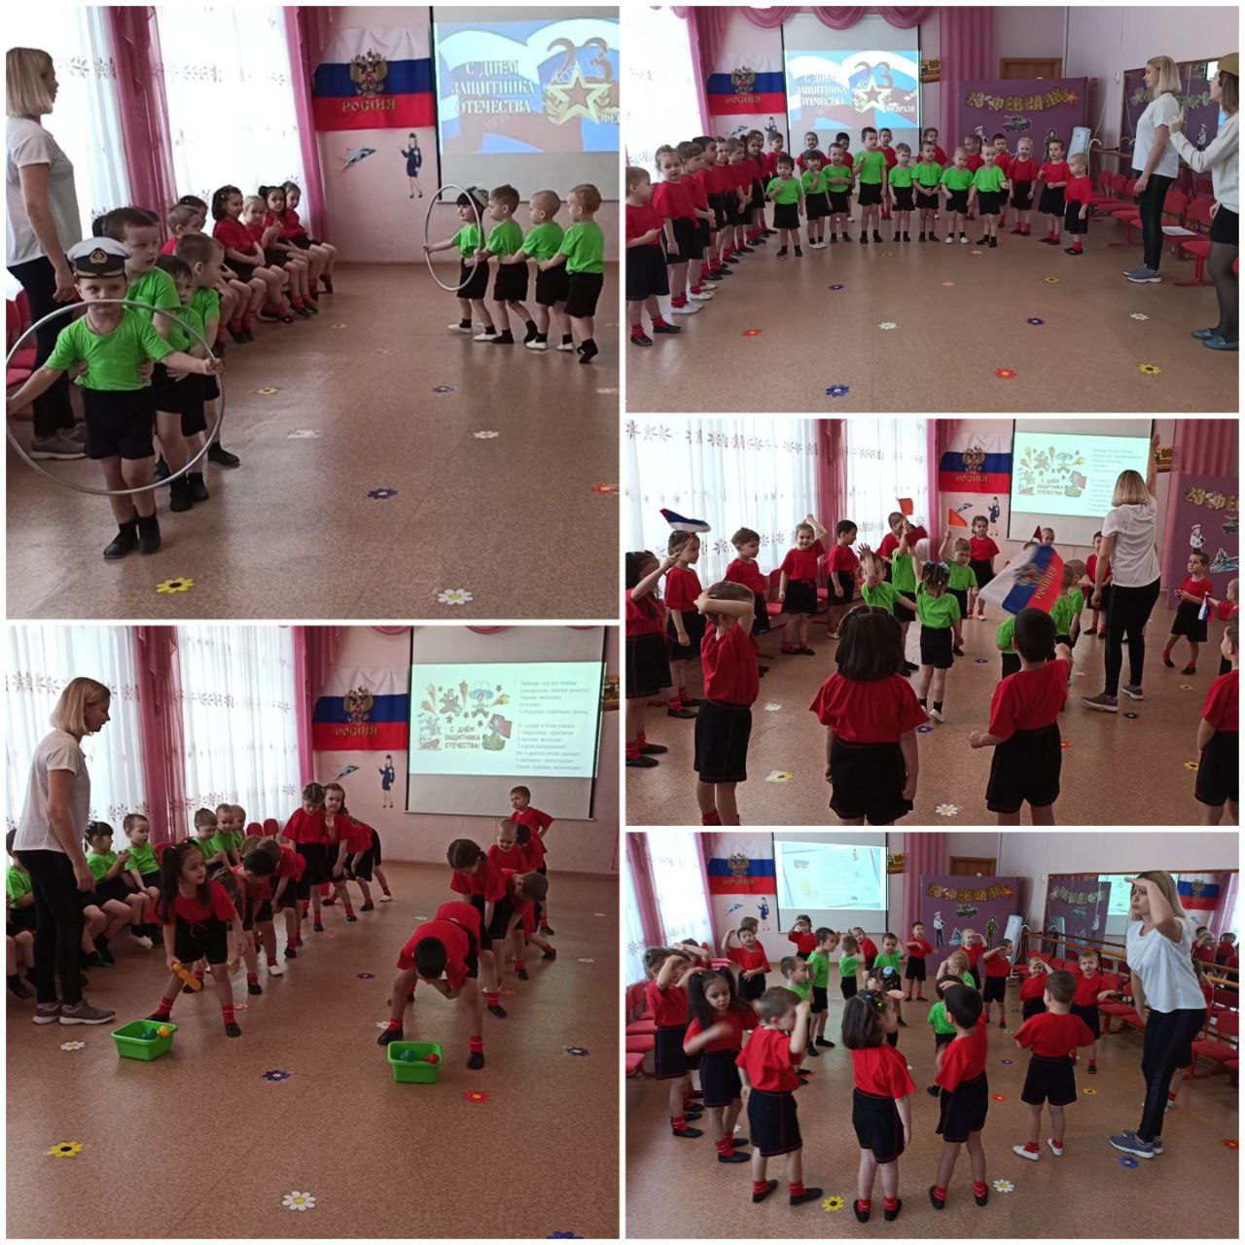
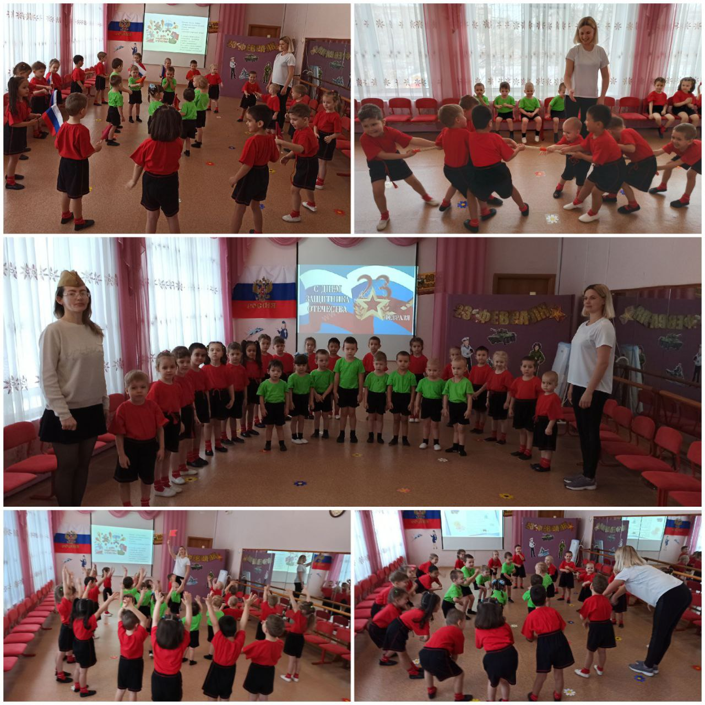
23 февраля - День защитника Отечества

Slide 17
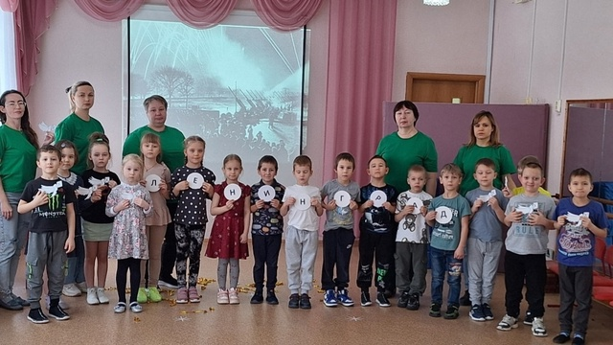
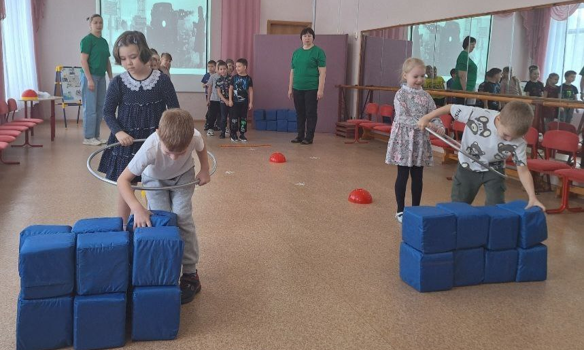
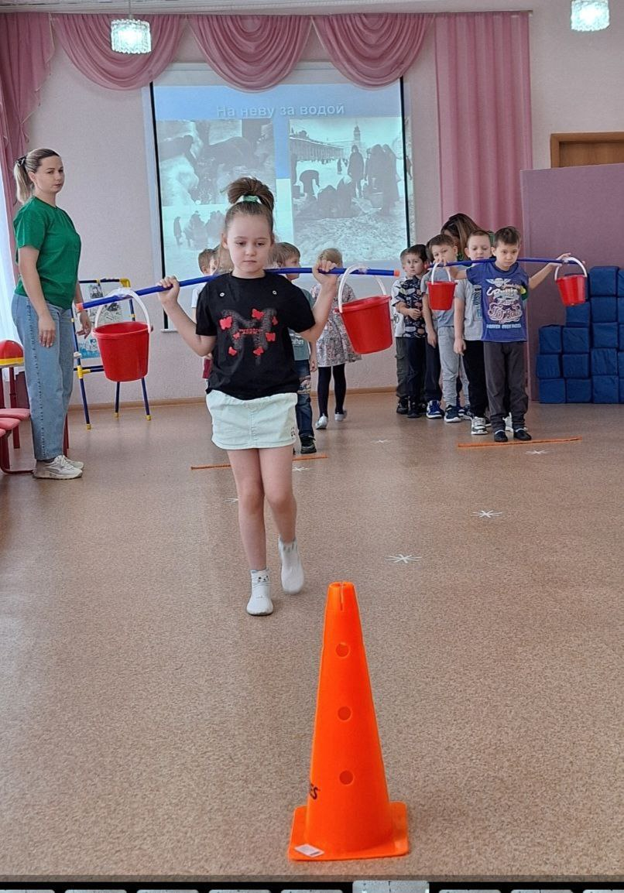
27 января - День полного освобождения Ленинграда от фашистской блокады

Slide 18
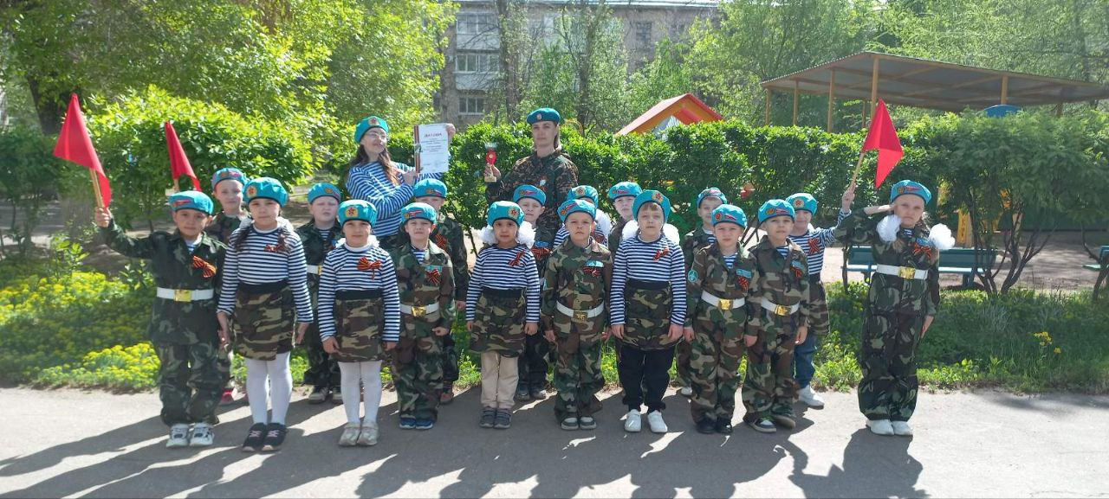
9 мая - День Победы

Slide 19
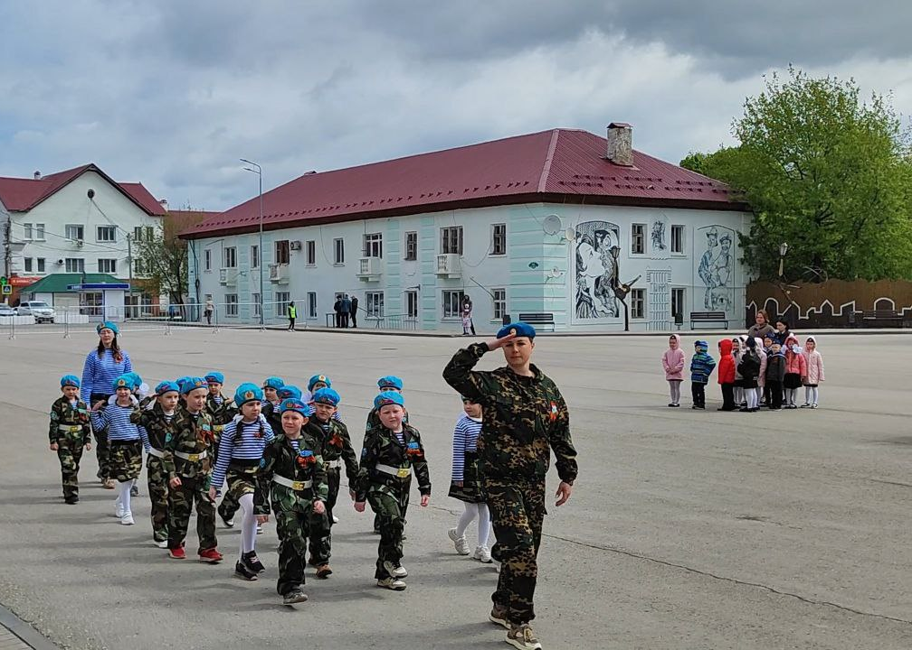
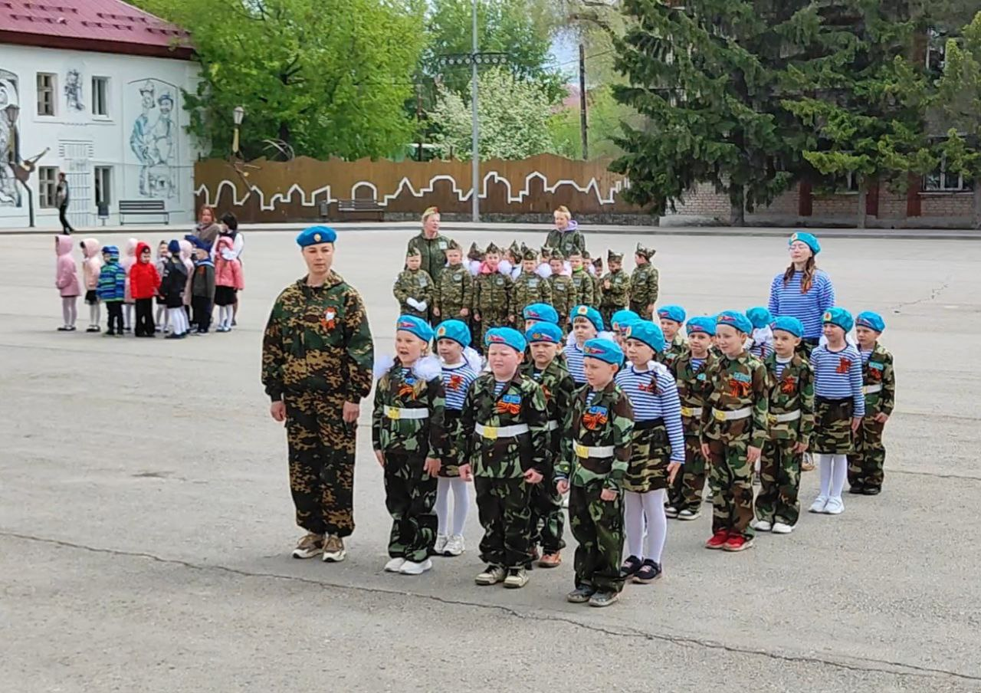

Slide 20
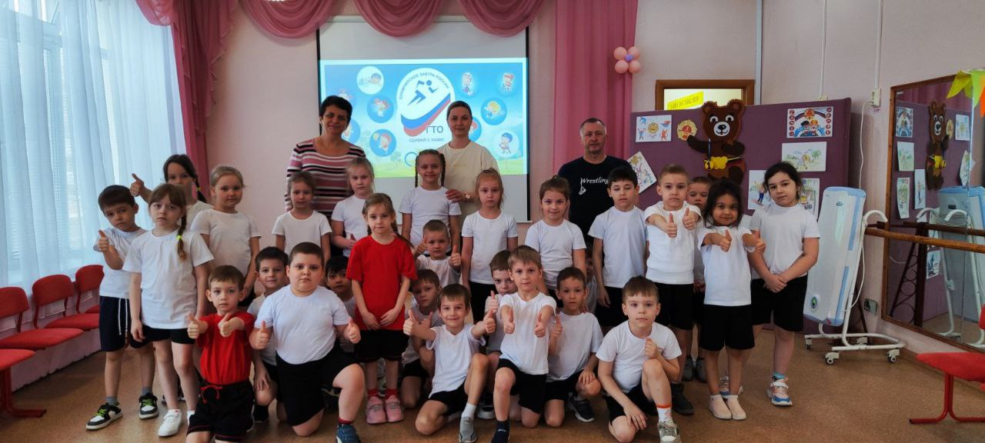
Участие в сдаче нормативов ГТО

Slide 21
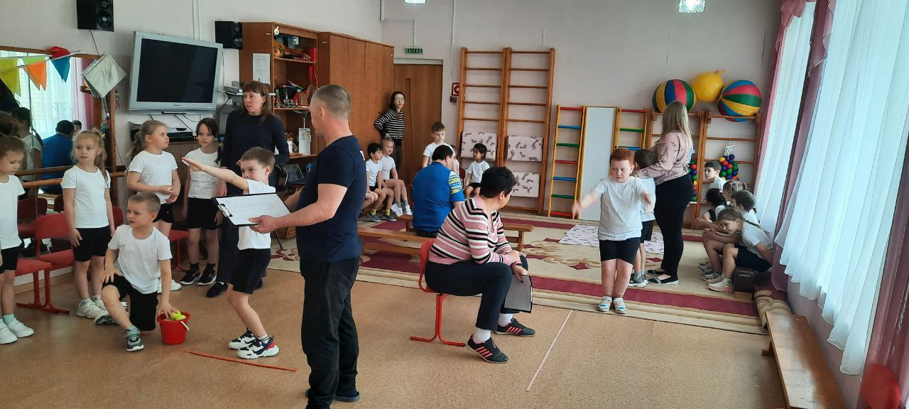
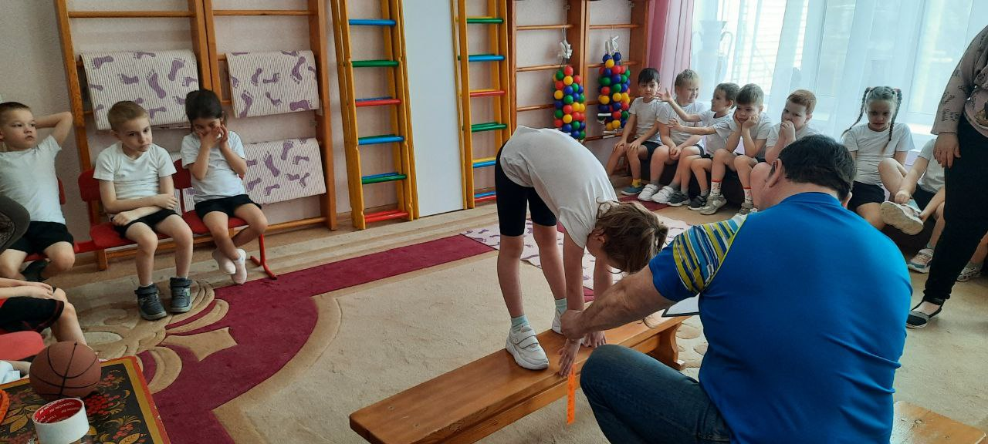

Slide 22
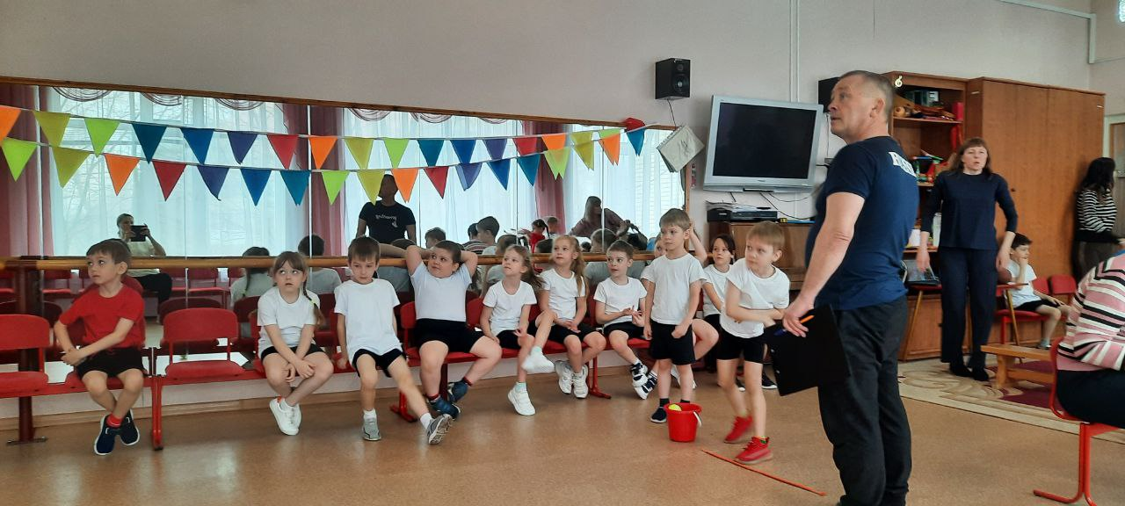
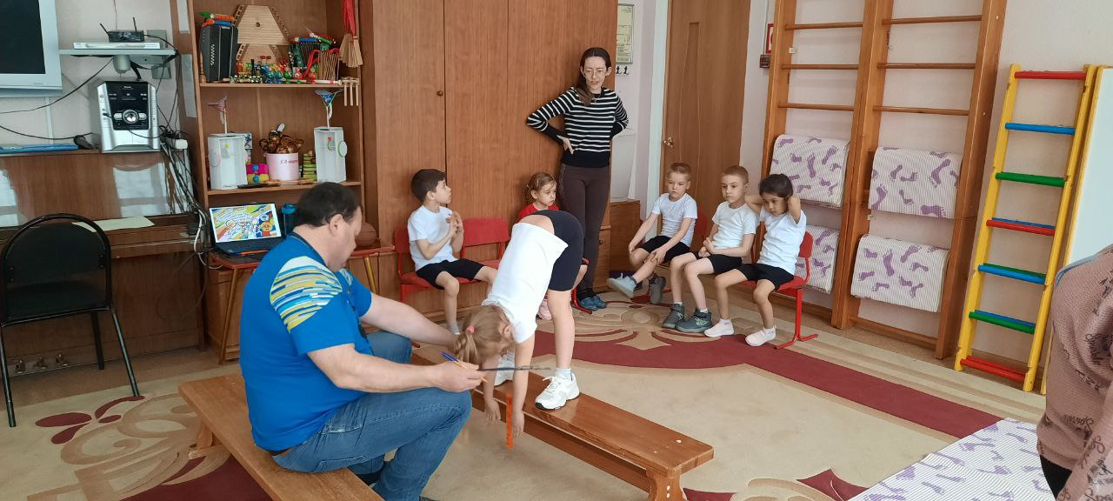

Slide 23
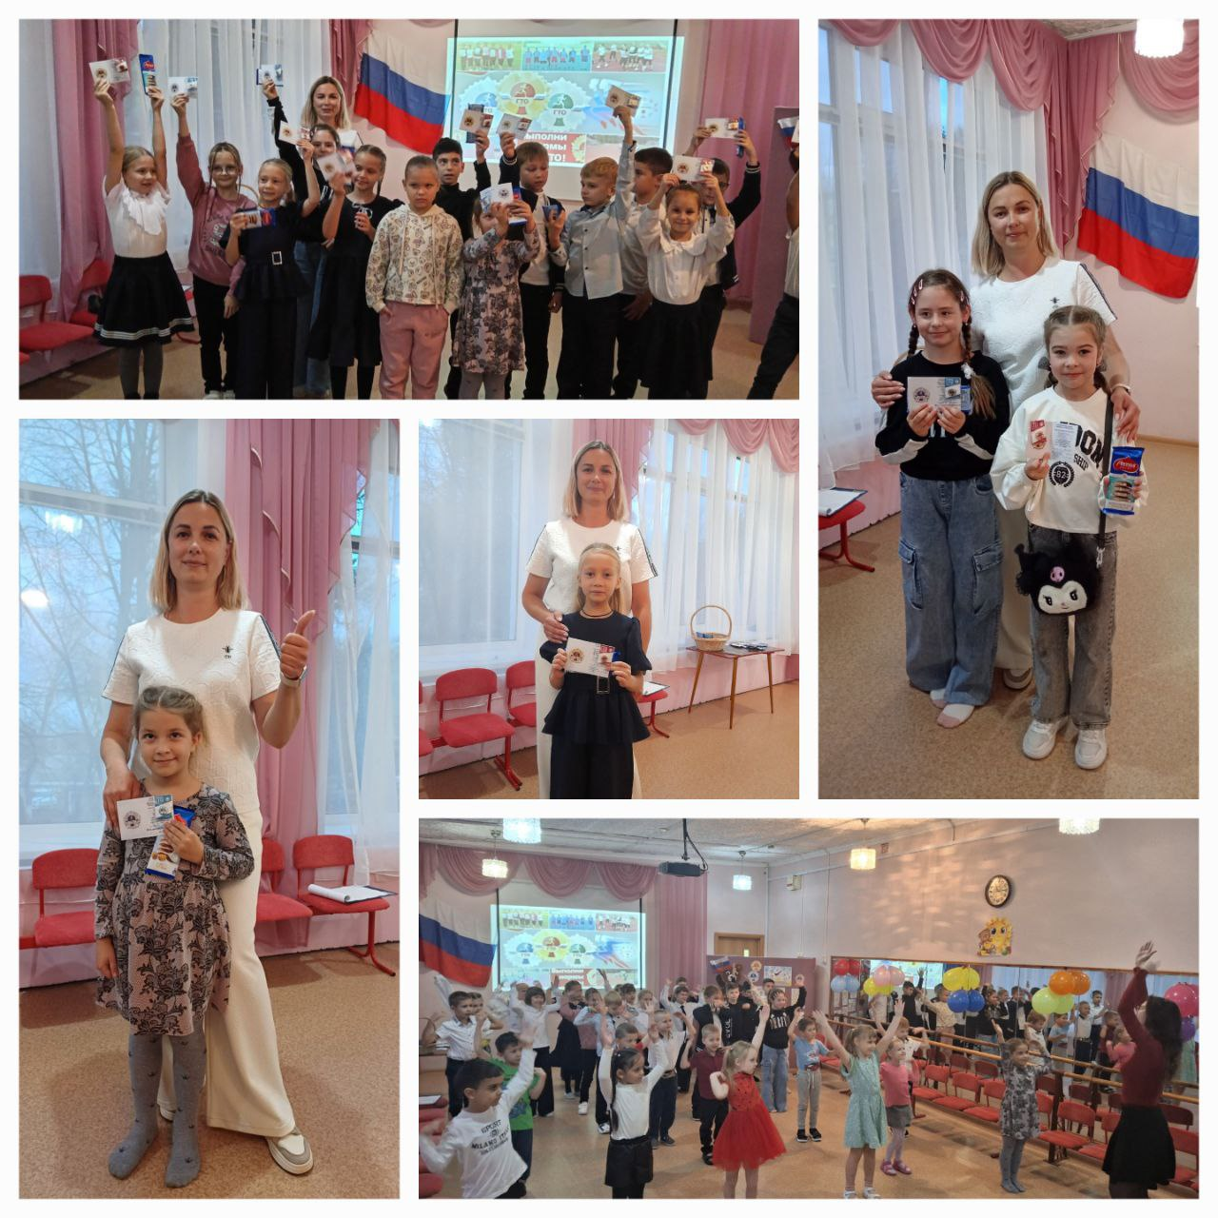
Награждение знаками отличия ГТО

Slide 24
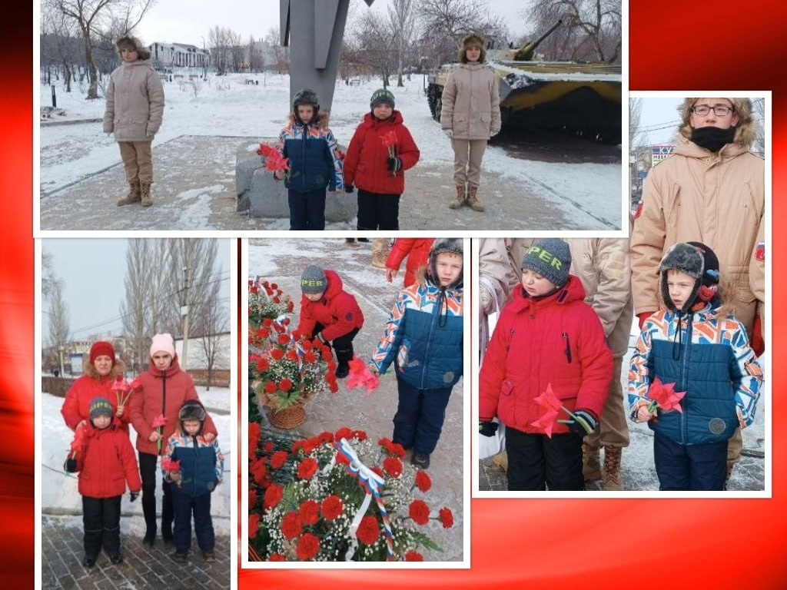
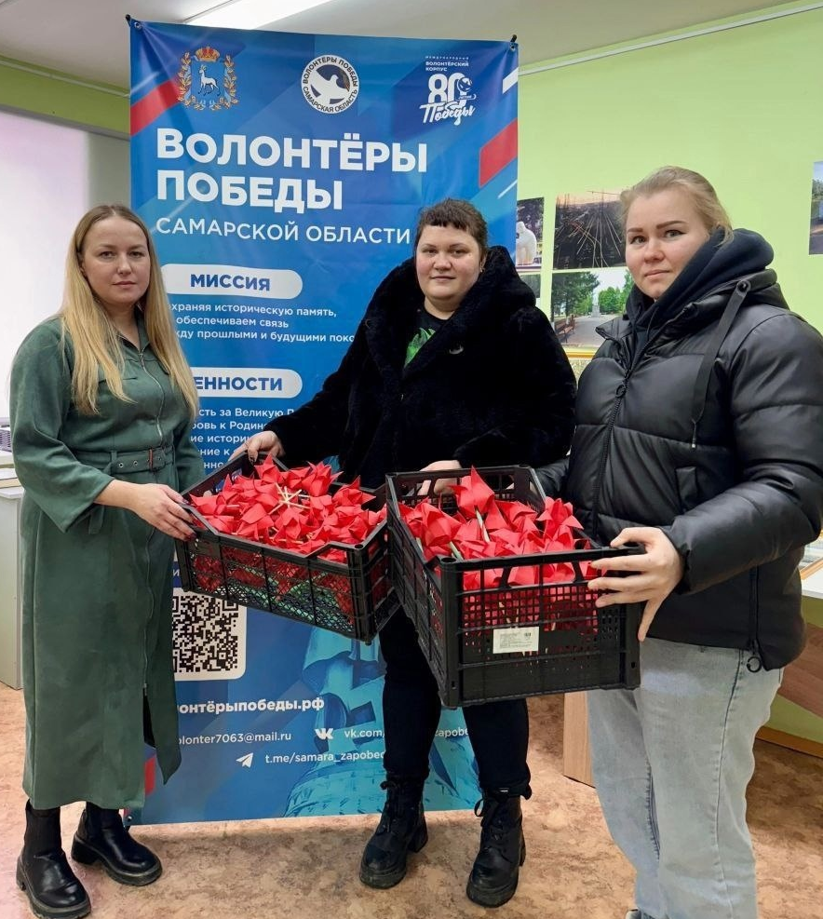
Участие детского сада в акции «Красный тюльпан» и «Свеча памяти»

Slide 25
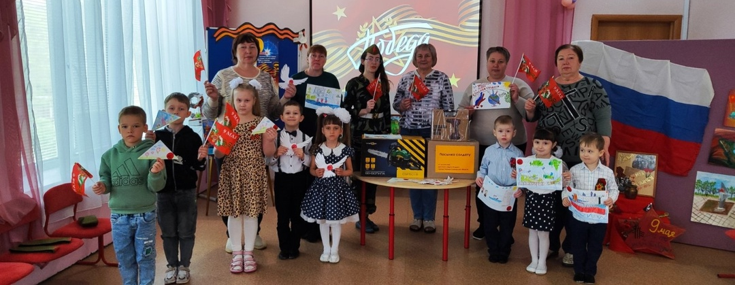
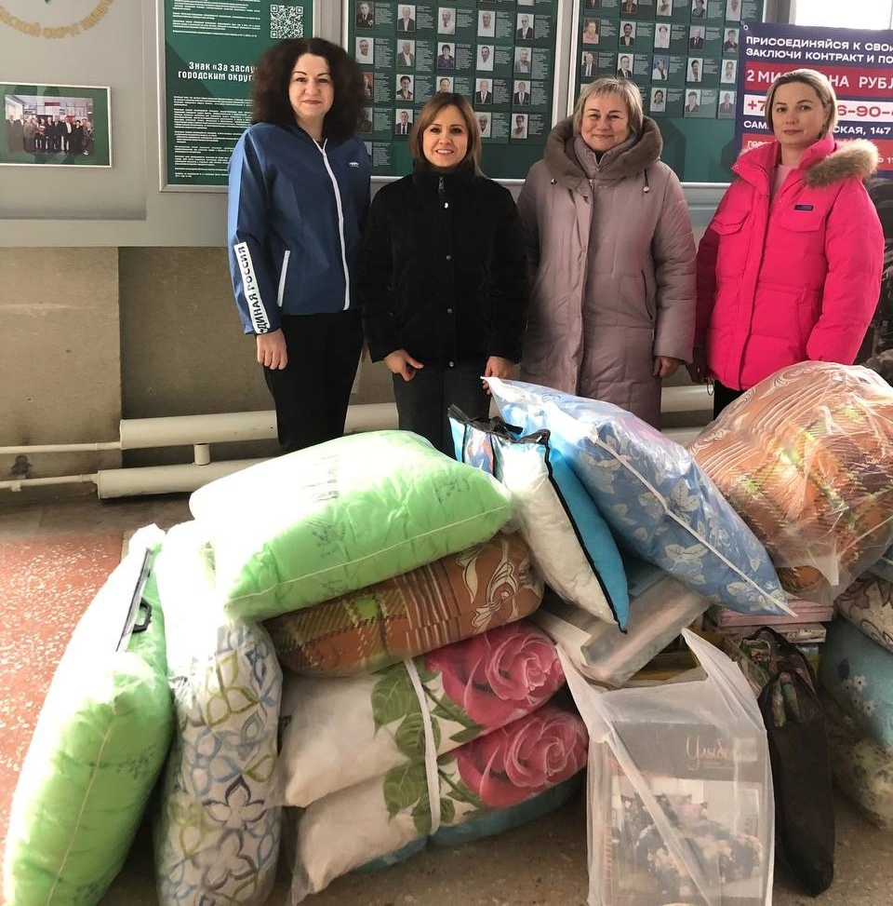
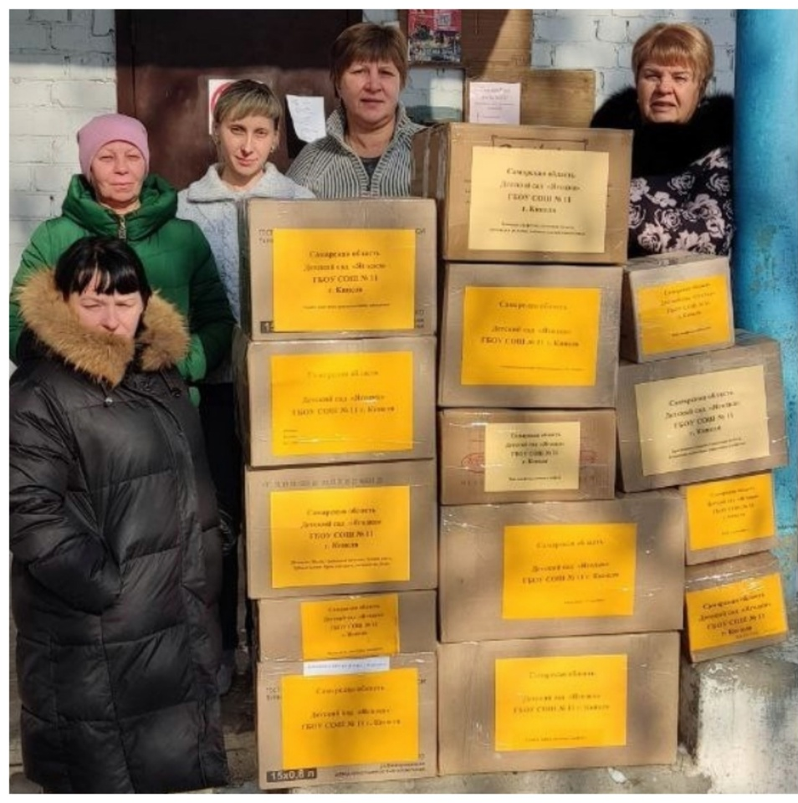
Посылка солдату

